Slide 1

শূভেচ্ছা

Slide 2
শিক্ষক পরিচিতি
নামঃ মোঃ আমির হোসেন।
পদবিঃ সহকারি শিক্ষক,
মাছিমপুর সরকারি প্রাথমিক বিদ্যালয়।
তিতাস,কুমিল্লা।

Slide 3
শ্রেণিঃচতুর্থ
বিষয়ঃ প্রাথমিক গণিত
পাঠঃ জ্যামিতি

Slide 4
শিখনফলঃ
১। ত্রিভূজ কাকে বলে তা বলতে পারবে।
২। ত্রিভূজ কত প্রকার ও কি কি তা বলতে পারবে।
৩। বিভিন্ন প্রকার ত্রিভূজ আকতে পারবে।

Slide 5



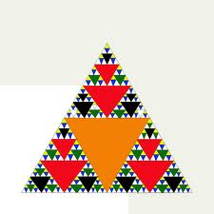

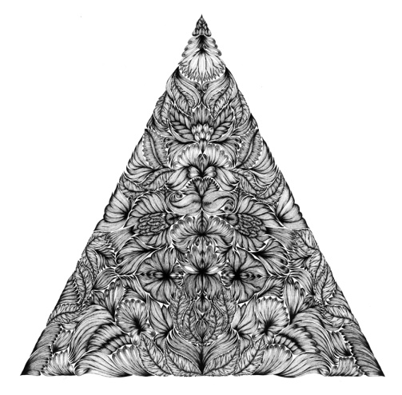
উপরের ছবি গুলি দেখ।

Slide 6
পাঠের শিরোনামঃ
ত্রিভূজ

Slide 7
বাস্তব পর্যায়

Slide 8

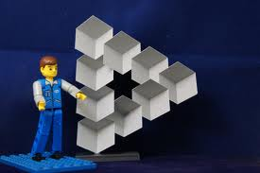


উপরের ছবি গুলি দেখ।

Slide 9
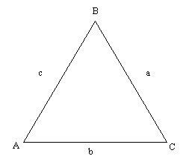
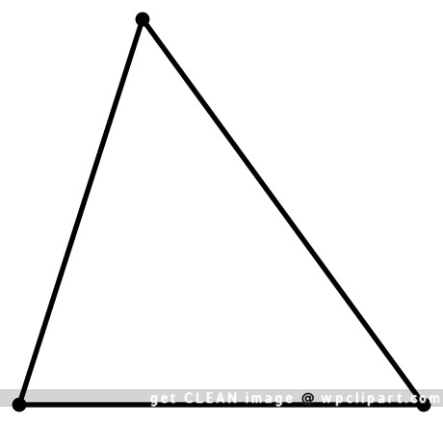
বিষমবাহু ত্রিভূজ
সমবাহু ত্রিভূজ
সমদ্বিবাহু ত্রিভূজ

Slide 10
সমবাহু ত্রিভূজ
ত্রিভূজ
সমদ্বিবাহু ত্রিভূজ
বিষমবাহু ত্রিভূজ

Slide 11
দলীয় কাজ
দলঃ শাপলা
সমবাহু ত্রিভূজ কাকে বলে লিখ।
দলঃ গোলাপ
সমদ্বিবাহু ত্রিভূজ কাকে বলে লিখ।
দলঃ জবা
বিষমবাহু ত্রিভূজ কাকে বলে লিখ।

Slide 12
মূল্যায়ন
১।সমবাহু ত্রিভূজ আঁক।

Slide 13
মিলকর
সমবাহু ত্রিভূজ
সমদ্বিবাহু ত্রিভূজ
বিষমবাহু ত্রিভূজ

Slide 14
বাড়িরকাজ
সমদ্বিবাহু ত্রিভূজ এবং বিষমবাহু ত্রিভূজ এঁকে আনবে।

Slide 15
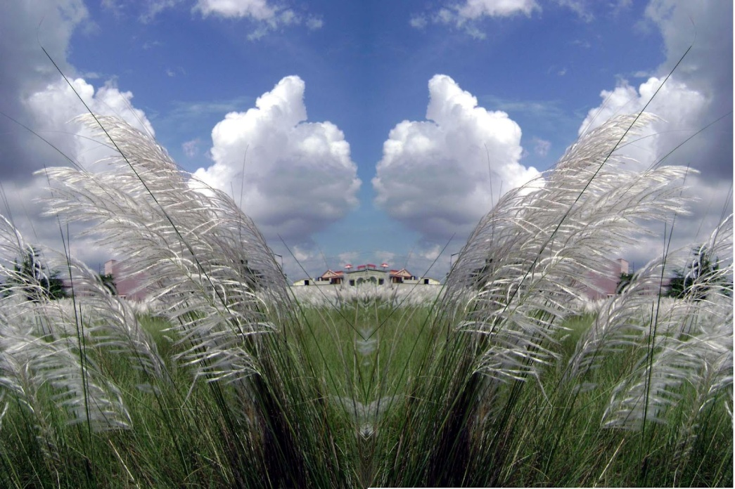
ভালো থেকো সবাই।
ধন্যবাদ।
আবার দেখা হবে।

